Slide 1
학생관리 프로그램

Slide 2
기본사항
student 프로젝트를 생성한다.
student 패키지를 작성한 후 전체 클래스를 작성한다.

Slide 3
학생 클래스
학번(숫자), 이름(문자), 학년(숫자), 주소(문자), 생일(문자)의 필드를 가지고 있다.
필드에 적합한 변수명과 타입을 선언하도록 한다.
필드 | [조건1]다른 클래스에서 접근이 불가능하도록 접근제한자를 설정한다.
생성자 | [조건1] 각 필드명과 타입은 클래스 다이어그램을 참조하도록 한다.
 | 필드전체를 인자로 받는 생성자를 작성한다.
메소드 | [조건1] 각 필드의 값을 세팅하기 위한 setter 메소드를 작성한다. [조건2] 각 필드의 값을 가져오기 위한 getter 메소드를 작성한다. [조건3] toString()을 오버라이딩한다.

Slide 4
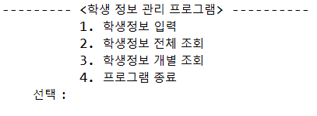
Main 클래스
사용자에게 메뉴를 보여주고 사용자가 콘솔 상에서 특정 메뉴를 입력하여 요청하면 해당 요청을 처리하는 기능을 가지고 있는 클래스
메뉴화면

Slide 5
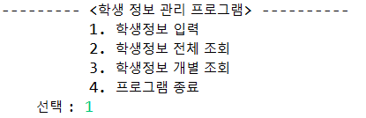
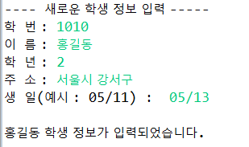
Main 클래스
메뉴에서 각 화면을 입력받은 후 동작하기
학생정보 입력
학생 정보는 ArrayList<Student> 에 담는다

Slide 6
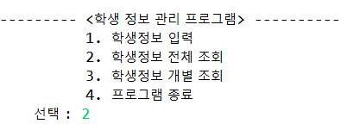
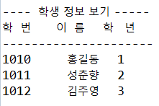
Main 클래스
메뉴에서 각 화면을 입력받은 후 동작하기
학생정보 전체 조회
ArrayList<Student> 에 있는 학생 정보를 보여준다.

Slide 7
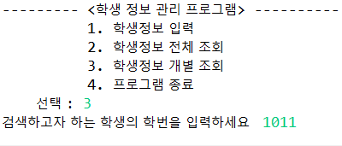
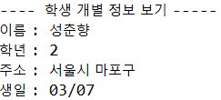
Main 클래스
메뉴에서 각 화면을 입력받은 후 동작하기
학생정보 개별 조회
학번을 입력 받은 후 ArrayList 에 있는 학번과 비교하여 해당 정보를 출력한다.

Slide 8
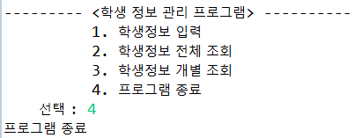
Main 클래스
메뉴에서 각 화면을 입력받은 후 동작하기
프로그램 종료

